Slide 1
MATERASSO 4.0

Slide 2
Internet of things
Fondamentale è il passaggio ad una Industria 4.0 :
«Dall'Internet delle cose agli Smart Product. L'IoT è la base di partenza per la realizzazione di prodotti connessi, ovvero dei cosiddetti Connected Product. Oggetti che “mettono in rete” la loro capacità di rilevazione di informazioni in ogni contesto»
Come?

Slide 3
Materasso 4.0
Materasso connesso alla rete che “impara” dall’utente e si adatta fornendo la migliore esperienza possibile per ogni singolo individuo

Slide 4
caratteristiche
Monitoraggio e adatamento di:
Temperatura
Umidità
Luce
Battito cardiaco
Qualità del sonno

Slide 5
Roadmap
Progettazione (teorica, hardware, software)
Creazione prototipo e testing
“Beta testing” con raccolta dati
Apprendimento dai dati (Machine learning, Intelligienza artificiale.. etc)

Slide 6
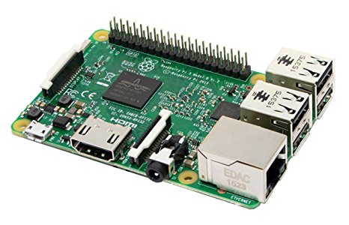
Raspberry pi3 (esempio)
Fisicamente sarà un piccolo computer a cui verranno collegati i vari sensori: movimento, pressione, temperatura, umidità ecc

